Slide 1
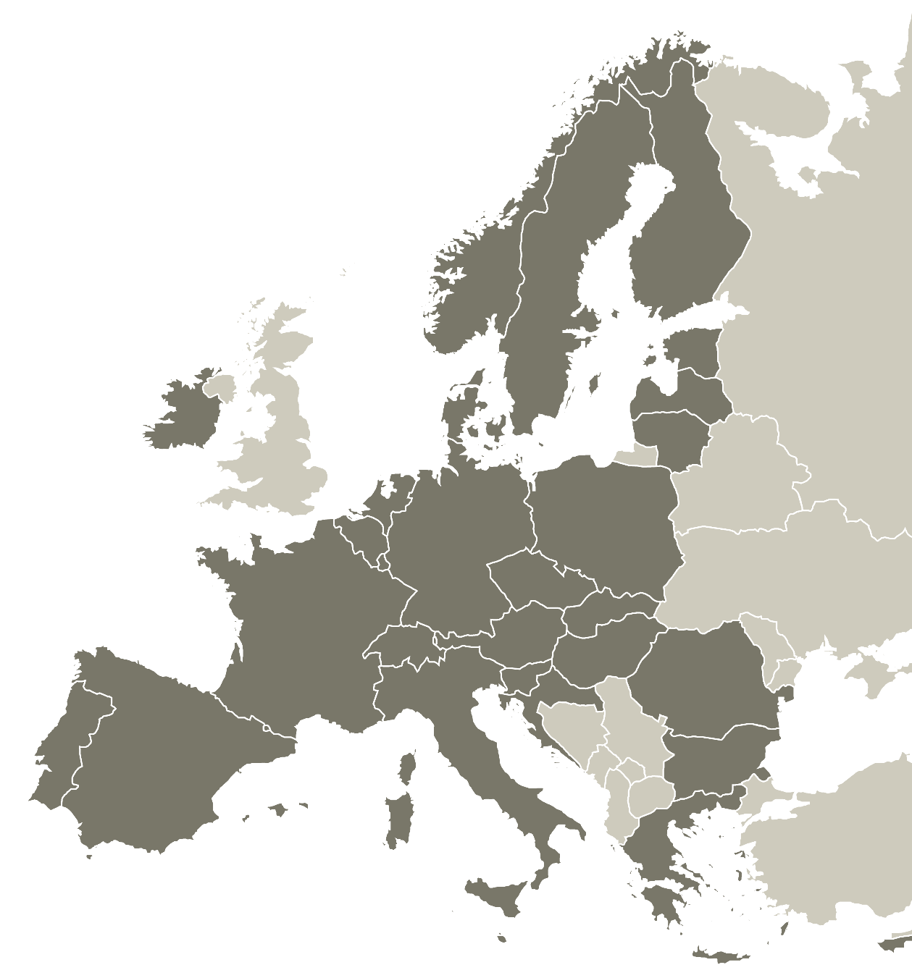
Základní charakteristika
programu
Pavel Lukeš
Ministerstvo pro místní rozvoj
10. Února 2022
Informační seminář
Online

Slide 2
Upozornění
Informace v této prezentaci jsou podmíněny schválením programu ze strany Evropské komise a monitorovacího výboru budoucího programu Interreg Europe.

Slide 3
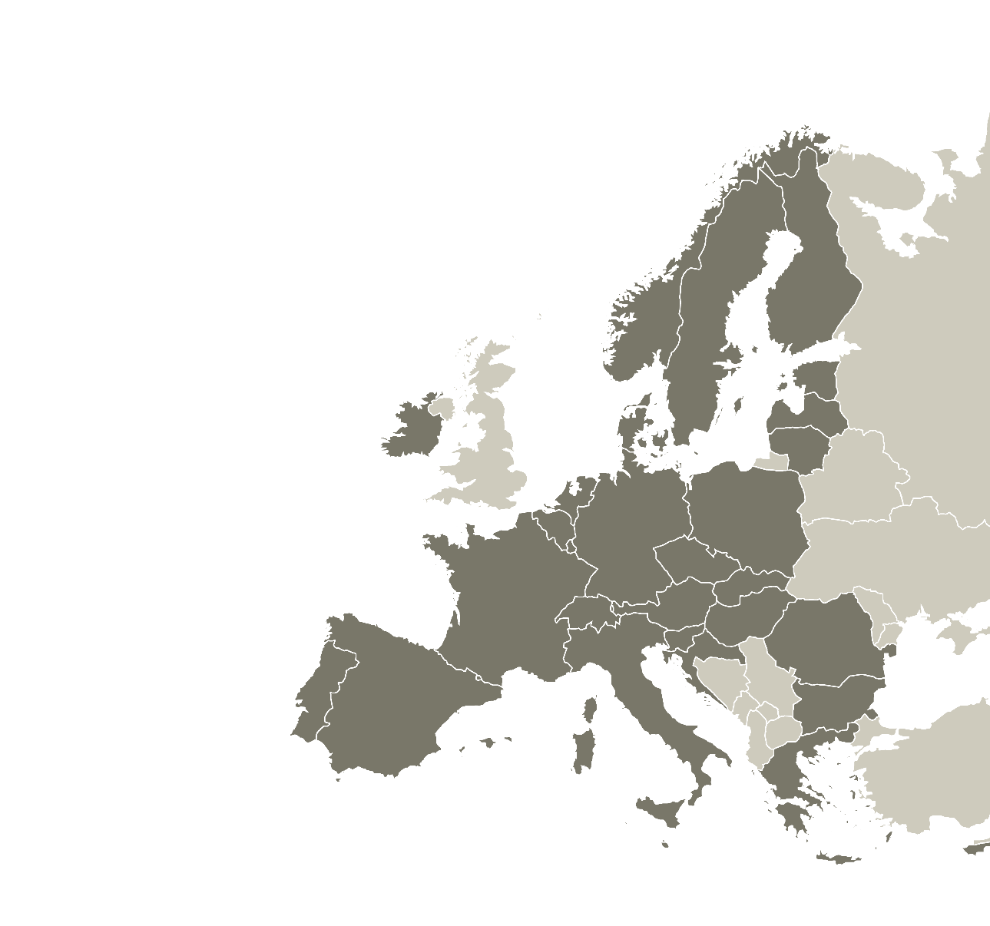
Sdílení řešení pro lepší politiku regionální rozvoje
6
29
379m
Rozpočet programu
Tematických oblastí
Států

Slide 4
Sdílení řešení pro lepší politiku regionální rozvoje
Řídící orgán = poskytovatel dotace
Region Hauts-de-France (Lille)
Jazykem programu = angličtina

Slide 5
Interreg Europe cíl
Zlepšení regionálně rozvojových politik (politických nástrojů) (včetně programů Investice pro růst a zaměstnanost)​
Jak?
Prostřednictvím výměny zkušeností, inovativních postupů a posilováním kapacit
Primárně určeno orgánům zodpovědných za danou politiku (policymakers) ​
Zaměřeno na výměnu zkušeností​
Odlišně od programů přeshraniční a nadnárodní spolupráce
Notes:
In a simple word: Interreg Europe helps policy makers to find new solutions to the challenges they face in their region.

Slide 6
Vzájemné učení a posilování kapacit

Slide 7
Co znamená politický nástroj (policy instrument)
?
Nástroj veřejné povahy:
politika, strategie, opatření, legislativní opatření, program nebo dotační titul
vytvořený veřejnými orgány
s cílem zlepšit situaci v řešené tematické oblasti nebo regionu
Programy Investice pro růst a zaměstnanost/strukturální fondy jsou chápány jako politický nástroj.

Slide 8
Příklad politického nástroje
Strategie eTrøndelag je politika rozvoje digitalizace kraje Sør-Trøndelag v Norsku, která byla schválena pře 10 lety jakou součást oddělení regionálního rozvoje. Přispívá k využití IKT v různých průmyslových odvětví a sektorech a zahrnuje 4 oblasti: Digitální infrastruktura, Digitální obecní správa, Digitální Inovace a Digitální gramotnost.

Slide 9
Co znamená zlepšení politik
?
Tři typy vedoucí k zlepšení politik:
Nový projekt
Změna správy politického nástroje
Změna v nastavení politického nástroje

Slide 10
Příklad zlepšení politiky
Strategie eTrøndelag​
Krajský úřad zahájil dva nové projekty zaměřené na digitalizaci of místní ekonomiky:
1. Průmysl 4.0 Trøndelag: Zvýšení digitálních dovedností v malých a micro podnicích
2. Knihovna: místní digitální a technologické centrum/hub
Finanční dopad: 1.5 MEUR​
Inspirovace:
Peer review návštěva v Německu s prezentací IKT strategie Saska-Anhaltska a IKT klastr centrálního Německa +dobrá praxe z Lotyška (Ventspils Digitální Centrum)​.

Slide 11
Tematické zaměření programu
1 více tematická priorita – budování kapacit šest témat.
Princip koncentrace (80%)

Slide 12
Tematické zaměření programu
80% alokace programu na tyto tematické oblasti
Cíl politiky 1: Inteligentnější Evropa
Posilování výzkumných a inovačních kapacit a pokročilých technologií
Digitalizace
Konkurenceschopnost malých a středních podniků
Rozvoj dovedností pro inteligentní specializaci
Cíl politiky 2: Zelenější Evropa
Energetická účinnost a podpora energie z obnovitelných zdrojů
Rozvoj inteligentních energetických systémů
Prevence rizik a přizpůsobení se změně klimatu
Udržitelné nakládání s vodou
Oběhové hospodářství
Ochrana biodiverzity
Podpora udržitelné multimodální městské mobility
Cíl politiky 4: Sociálnější Evropa
Rozvoj sociální ekonomiky a inkluzivita trhů práce
Odolnost systémů zdravotní péče
Udržitelný cestovní ruch a kultura

Slide 13
Tematické zaměření programu
20% alokace programu na tyto tematické oblasti
Cíl politiky 3: Propojenější Evropa
Rozvoj inteligentní a intermodální sítě TEN-T
Rozvoj inteligentní a intermodální celostátní, regionální a místní mobility včetně napojení na sítě TEN-T
Cíl politiky 4: Sociálnější Evropa
inkluzivní, moderní a odolné vzdělávání
Podpora začlenění znevýhodněných skupin obyvatelstva včetně migrantů
Cíl politiky 5: Evropa blíže občanům
podpora integrovaného a inkluzivního sociálního, hospodářského a environmentálního rozvoje, kultury, přírodního dědictví, udržitelného cestovního ruchu a bezpečnosti v městských oblastech
podpory integrovaného a inkluzivního sociálního, hospodářského a environmentálního místního rozvoje, kultury, přírodního dědictví, udržitelného cestovního ruchu a bezpečnosti v jiných než městských oblastech

Slide 14
Dva typy opatření
Projekty
Partneři z různých států spolupracují na řešení společných výzev/problémů regionální politiky prostřednictvím výměny zkušeností, dobrých praxí, řešení a případně testováním inovativních řešení a jejich integraci do jednotlivých politik regionálního rozvoje/politického nástroje
Policy Learning Platform / Platforma
Umožnit širšímu spektru organizací získat inspiraci a zkušenosti z projektů realizovaných programem. Přispět k posilování kapacit, znalostí a vzájemnému učení na celoevropské úrovni

Slide 15
Platform v kostce
Poskytuje možnosti pro pokračující učení/inspiraci
prostřednictvím:
Znalostí
Lidí
Expertní podpory
#policylearning

Slide 16
Znalosti
Množství dostupných řešení ihned k dispozici
Databáze dobrých praxí z celé EU
Analytické tematické zprávy, novinky a publikace

Slide 17
Lidé
Inspirace od zkušených praktiků praktikům
Komunita více jak 25000 praktiků
Síťování a akce pro vzájemné učení

Slide 18
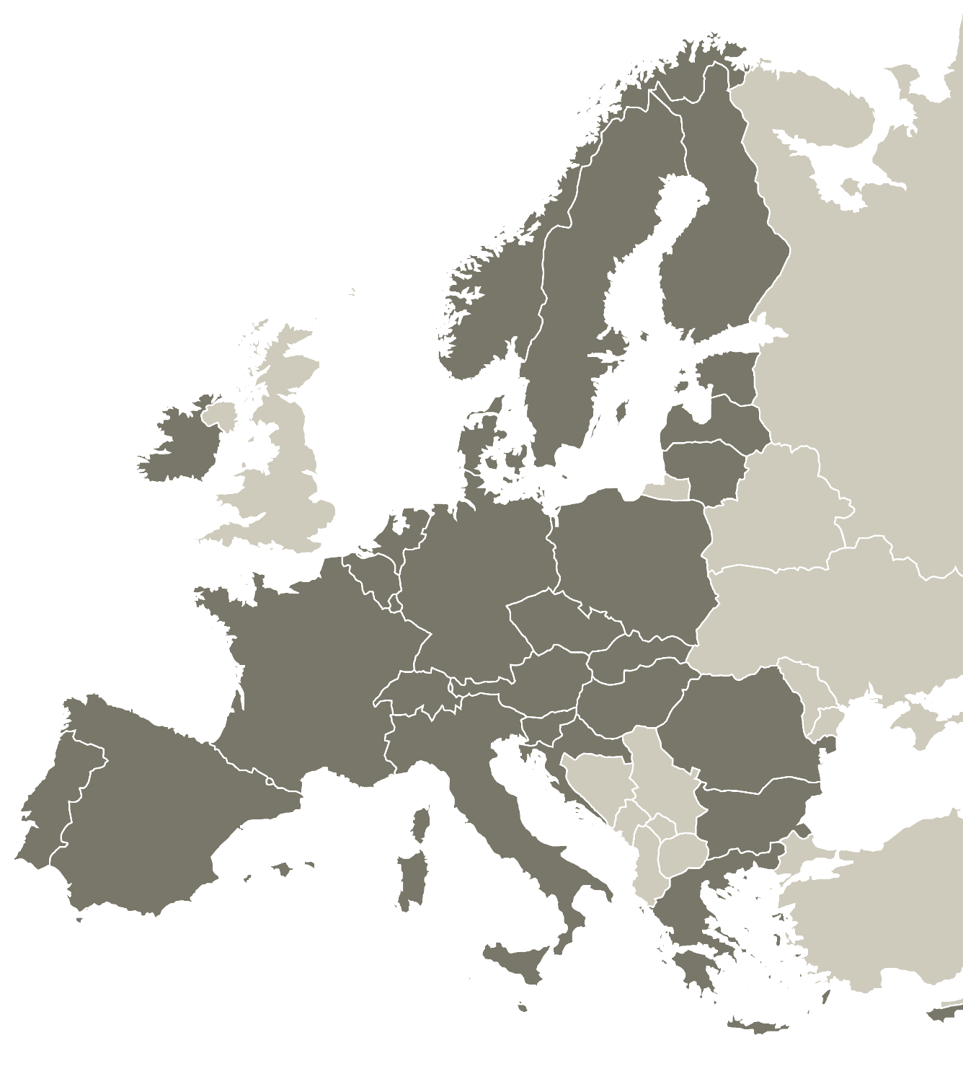
Expertní podpora
Služby expertů jsou zdarma
Peer reviews
Matchmaking sessions
Policy help desk
Zažádat o expertní podporu můžete kdykoliv

Slide 19
?
Čas na Vaše dotazy

Slide 20
Děkuji za pozornost!
Pavel Lukeš Odbor evropské územní spolupráce Ministerstvo pro místní rozvoj E-mail: pavel.lukes@mmr.cz WEB: www.dotaceEU.cz www.interreg-europe.eu tel.: +420 224 862 331, 731 628 149

Slide 21
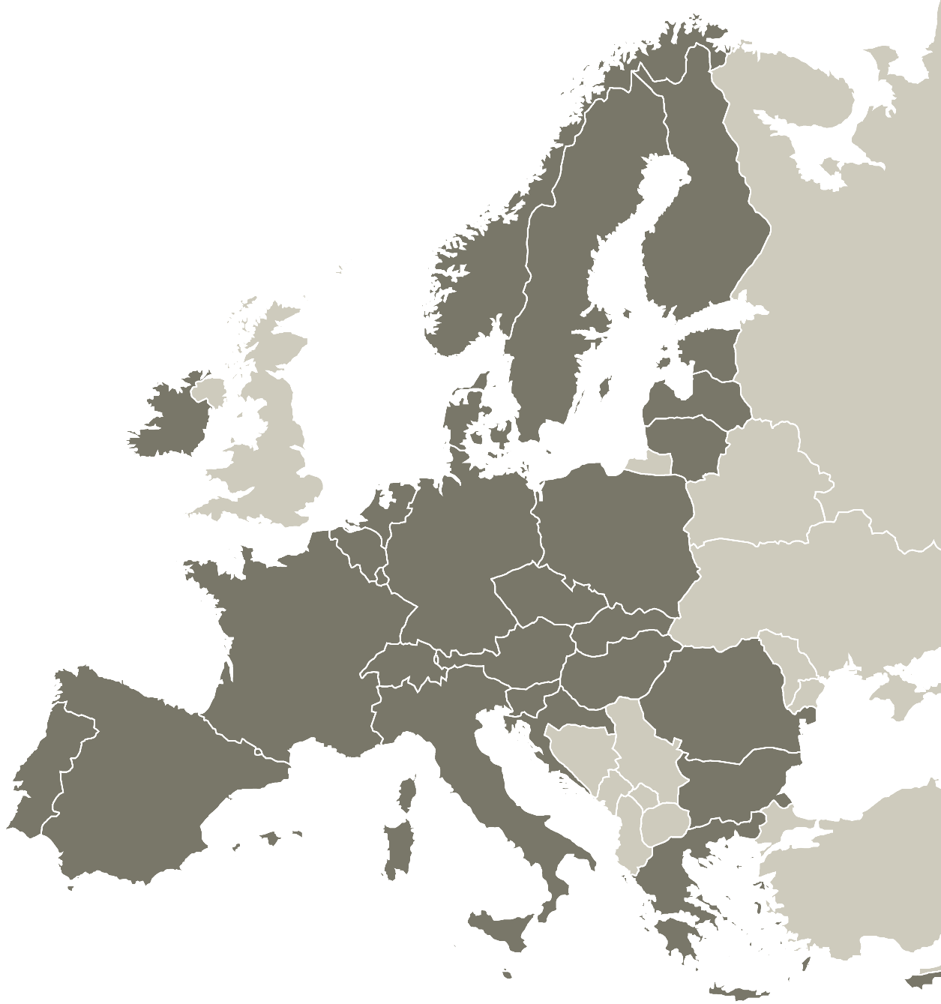
Inspiration from
2014-2020
Petra Polášková
Communication Officer | Interreg Europe secretariat
10 FEB 2022 | 10 Minutes
Czech Information Day
Online

Slide 22
Interregional cooperation projects
2014 – 2020
25%
MANAGING
AUTHORITIES
2,000+
4
PARTNERS
322m
258
90%
NUTS 2 represented
CALLS
INVESTED IN
PROJECTS

Slide 23
Results achieved* by projects
2014 – 2020
x 5.8
787
1,418m
245m
POLICY CHANGES
MOBILISED
ERDF spent so far
56%
86%
Structural Funds
Structural Funds
*Validated as of February 2022

Slide 24
Projects in the Czech Republic
2014 – 2020
10
7
34
PROJECTS
10
7

Slide 25
Achievements in the Czech Republic
2014 – 2020
15
1.97m
29
36
POLICY CHANGES
IN GOOD PRACTICE DATABASE
MOBILISED
GOOD PRACTICES IDENTIFIED
10
1.97
Structural Funds
Structural Funds
3.14 MEUR
SPENT so far
x 0.6
Notes:
Policy changes in:
COLOR CIRCLE CONDEREFF ENHANCE FINERPOL HoCare INNO INFRA SHARE INNO PROVEMENT InnovaSUMP REMIX RESET RESOLVE SOCIAL SEEDS STEPHANIE

Slide 26
Project result

Slide 27
Policy Learning Platform inspiration
2014 – 2020
Access to knowledge
2,500+ good practices
300+ thematic policy briefs, news and publications
Access to people
25,000+ practitioners
60+ networking and thematic policy learning events
Access to expert support
36 peer reviews
15 matchmaking sessions
100+ policy help desk advice
Notes:
For PO: you can present briefly the Peer Review services and even mention examples of PR implemented in the relevant country. See Overview of Peer Reviews link:
https://innotsd.sharepoint.com/:x:/r/sites/PolicyLearningPlatforms/Documents%20partages/Policy%20Learning%20Platform/HORIZONTAL/SC4/4.%20Expert%20support/Peer%20reviews/Peer%20reviews%20-%20full%20overview.xlsx?d=w8cbc6837d9f6533a92b7608fff4a5b6b&csf=1&web=1&e=bg9Rpk

Slide 28
Time for
a project example

Slide 29
Key project
features
Charo Camacho
Senior Policy Officer | Interreg Europe Secretariat
10 FEB 2022 | 30 Minutes
Czech Information Day
Online

Slide 30
Disclaimer
Information in the presentation is subject to the programme approval by the European Commission and validation by the future Interreg Europe monitoring committee.

Slide 31
Content
Project objectives & activities
Partnership requirements
Project finances

Slide 32
1.
Project
objectives & activities

Slide 33
Project objective
Improve the policy instruments of the participating regions
Public interventions at local, regional or even national levels can be addressed
But at least one policy instrument per project must be an
Investment for jobs and growth goal programme

Slide 34
Project activities
Exchange of experience & capacity building through identification and transfer of good practices
Pilot actions possible from the start of the project or at mid-term (but maximum one per policy instrument)

Slide 35
What is a good practice
?
A policy-related initiative
Proved to be successful in a region
Potential source of inspiration for other regions

Slide 36
Example of a good practice
‘Les Petits Riens’
This good practice is about a well-established network of collection points (600) and second-hand clothing shops (33) in the Brussels Capital Region. They collect over 8,000 tons of textiles per year and contribute to job creation in the fields of collection, sorting, reuse, repair and second-hand sales (over 300 employees, 300 volunteers, training opportunities).

Slide 37
What is a pilot action
?
Implementation-related activities dedicated to testing a new public intervention approach.
Possible only under certain conditions:
Clear contribution to policy improvements
Clear interregional & testing character

Slide 38
Example of a pilot action
DIY kit for mini vertical gardens
The pilot action is based on experiences from partners in Greece, Spain and Portugal. It aims at improving the SOfiaGREEN Programme by promoting urban farming for more efficient use of resources in urban environment.
Four vertical garden models are designed and built by students and teachers from the University of Architecture at the local Makerspace in Sofia (Bulgaria). The gardens are installed in 6 demo sites and planted with herbs, spices, seeds and seedlings of vegetables and fruits.
In case of success, the city of Sofia will integrate this initiative into the revision of their new SOfiaGREEN Programme for 2022-2023.

Slide 39
Implementation of activities
2 phases over 4-year implementation
CORE | FOLLOW UP
3 years | 1 year
Exchange of experience to achieve policy improvements | Monitor policy improvements

Slide 40
Implementation of activities
Action plans only for regions which did not achieve results by end of core phase​
Some flexibility in the follow-up phase:
Up to each project to define the exact activities
Exchange of experience still possible

Slide 41
2.
Partnership
requirements

Slide 42
Who is eligible?
Public authorities
Public law bodies (bodies governed by public law)
Private non-profit bodies

Slide 43
Policy relevance of partnership
Policy responsible authorities must be involved in the project:
As partners for at least 50% of the policy instruments addressed
As ‘associated policy​ authorities’ for the remaining policy instruments

Slide 44
What is an associated policy​ authority
?
Main features:
Officially included in the application form
No budget - travel & accommodation costs covered by relevant project partner
Declaration provided at the application stage
Involvement regularly monitored during project implementation

Slide 45
Geographical coverage
Broad coverage required
Mixed between more and less advanced regions

Slide 46
3.
Project
finances

Slide 47
Co-financing rates
Co-financing rates | According to legal status or location
80% ERDF* | Public or public equivalent from the EU
70% ERDF* | Private non-profit from the EU
50% Norwegian funding | Public, public equivalent and private non-profit from Norway (NO)
Swiss funding | Public, public equivalent and private non-profit from Switzerland (CH)
* ERDF – European Regional Development Fund

Slide 48
Simplified financial rules
Cost categories | Simplification
Preparation costs | Lump sum €17,500
Staff | Fixed % of the real gross employment cost
Office & administration | Flat rate of 15% of staff costs
Travel & accommodation | Flat rate of 15% of staff costs (real cost reporting only in specific justified cases)
External Expertise and Services
Equipment
Infrastructure and Works | For pilots only
Plus:
Simplified reporting, faster payments to projects
Less control (sampling, risk-based verifications)

Slide 49
?
Time for questions

Slide 50
First call
features
Czech Information Day
Online

Slide 51
Call main features
When? 5 April – 31 May 2022, 12 noon (CEST Paris time)
How much? Up to 130 MEUR
About what? all topics open
From where? all corners of the programme area

Slide 52
Timing of the call
8 weeks
Opening: 5 April 2022 (portal available)
Closing: 31 May 2022 at 12:00 CEST (Paris time)
Decision: end of 2022
Draft application pack available from February

Slide 53
Budget for the first call
+ Norwegian funding
MEUR
334
ERDF*
MEUR
130
ERDF*
Up to 40% for the first call
TOTAL BUDGET
* ERDF – European Regional Development Fund

Slide 54
Topics of the call
All topics open
Concentration principle (80%)

Slide 55
Insight into topics
Within 80%
Research and Innovation capacities, uptake of advanced technologies
Digitisation for citizens, companies, research organisations and public authorities
Sustainable growth and competitiveness of SMEs and job creation in SMEs, including by productive investments
Skills for smart specialisation, industrial transition & entrepreneurship
Digital connectivity

Slide 56
Insight into topics
Within 80%
Energy efficiency and reduction of greenhouse emissions
Renewable energy
Smart energy systems, grids and storage
Climate change adaptation, disaster risk prevention, resilience
Access to water and sustainable water management
Circular and resource efficient economy
Protection and preservation of nature and biodiversity, green infrastructures, pollution reduction
Sustainable urban mobility for zero carbon economy

Slide 57
Insight into topics
Within 80%
Effectiveness and inclusiveness of labour market, access to quality employment, social economy
Equal access to health care, health systems resilience, family-based and community-based care
Culture and tourism for economic development, social inclusion and social innovation

Slide 58
Insight into topics
Accesses to education, training and lifelong learning, distance and on-line education and training
Inclusion of marginalised communities, low-income households and disadvantaged groups
Socio-economic integration of third country nationals, including migrants
Climate resilient, intelligent, secure, sustainable and intermodal TEN-T
Sustainable, climate resilient, intelligent and intermodal national, regional and local mobility
Sustainable integrated territorial development, culture, natural heritage, sustainable tourism and security

Slide 59
Insight into topics
‘Non-thematic’ topics related to implementation of regional development policies
For example:
evaluating and monitoring public intervention
management of public procurement
management of state aid
management of financial instruments

Slide 60
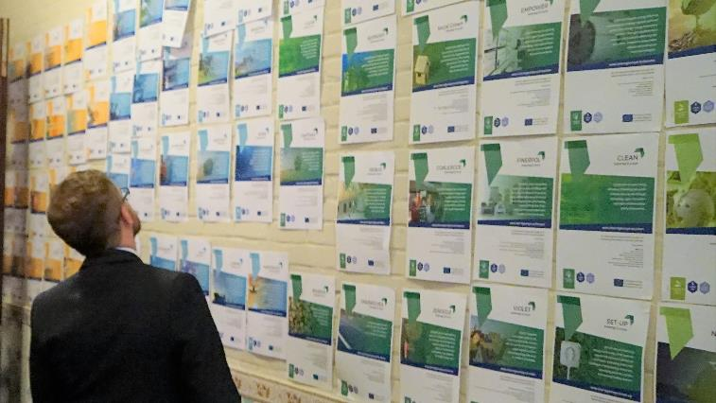
Innovative character
What is the added value of your project?
Remember to check:
www.interregeurope.eu/approved-projects

Slide 61
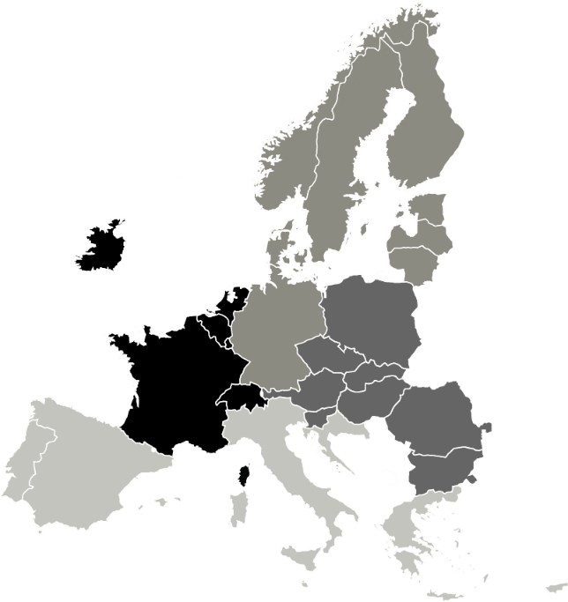
Geographical coverage
Four areas to be covered
Geographical areas | Countries covered
North | Denmark, Estonia, Finland, Germany, Latvia, Lithuania, Norway, Sweden
East | Austria, Bulgaria, Czech Republic, Hungary, Poland, Romania, Slovakia, Slovenia
South | Croatia, Cyprus, Greece, Italy, Malta, Portugal, Spain
West | Belgium, France, Ireland, Luxembourg, Netherlands, Switzerland
Notes:
* For NIDs in France, Spain and Portugal, please mention the exception to this rule for RUPs

Slide 62
?
Time for questions

Slide 63
Thank you!
Title of Event
Location

Slide 64
Assistance
to applicants
Petra Polášková
Communication Officer | Interreg Europe secretariat
10 FEB 2022 | 10 Minutes
Czech Information Day
Online

Slide 65
Content
Tools for project development
Other assistance tools
Point of contact assistance

Slide 66
1.
Tools for
project
development

Slide 67
Steps to project development
Check relevance
Get inspired
Share project idea
Find partners
Ask for feedback

Slide 68
Check relevance
Is Interreg Europe for you?
Are you involved in regional development policies?
Are you looking for new solutions?
Are you ready to work with partners from other European countries?
www.interregeurope.eu/check-project-relevance ​

Slide 69
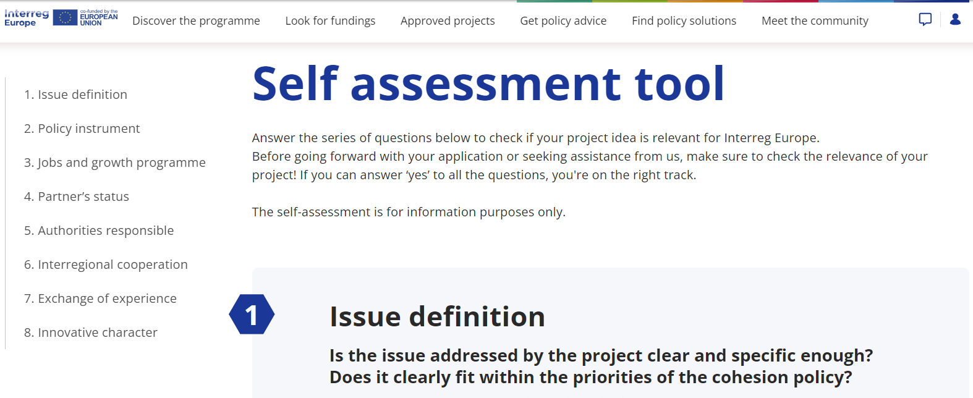
Check relevance
Self-assess your idea before asking for our feedback
www.interregeurope.eu/self-assessment-tool ​

Slide 70
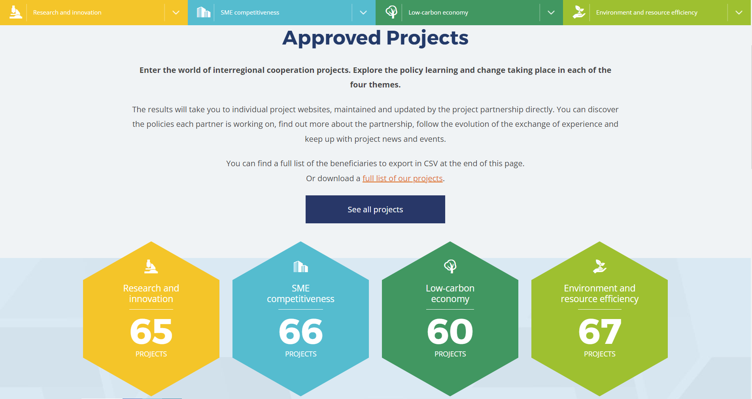
Get inspired by running projects
Check what kind of activities our programme supports
www.interregeurope.eu/discover-projects

Slide 71
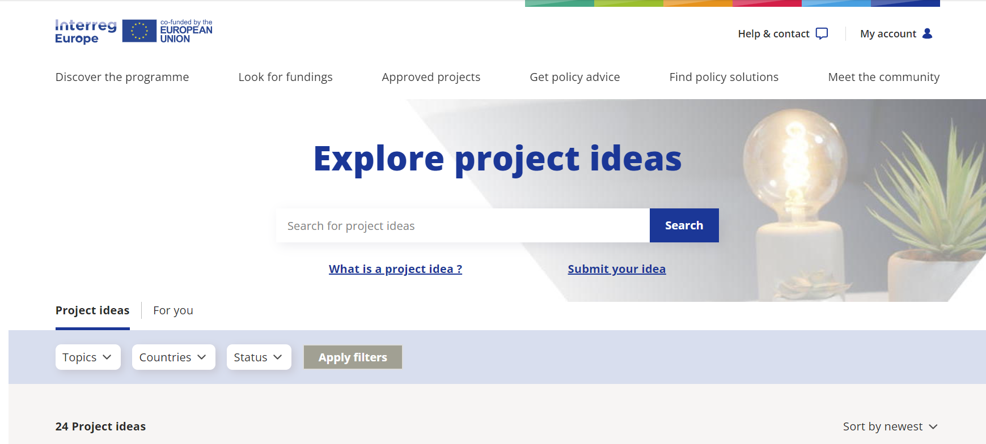
Get inspired by other project ideas
Check what project ideas already exist and search for partners
www.interregeurope.eu/project-ideas

Slide 72
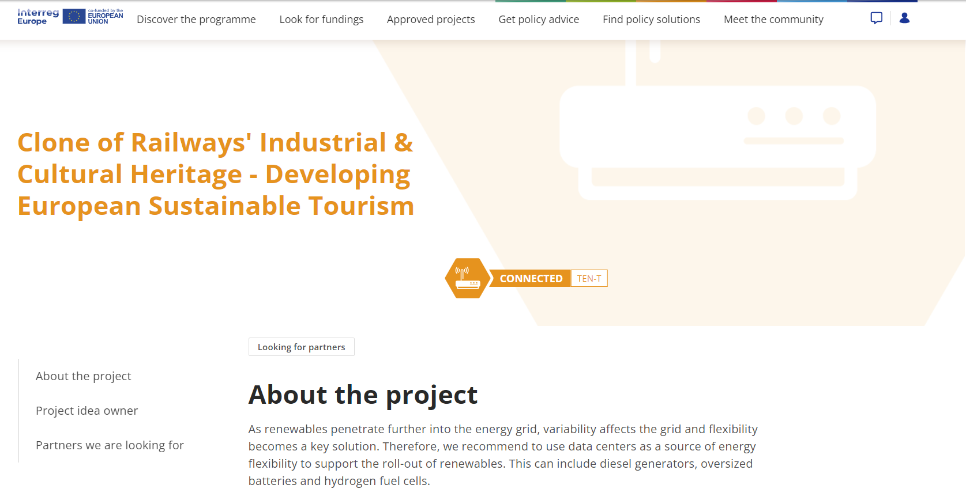
Share project idea
Publish your project idea on our website to tell others:
what you’d like to do
what partners you are looking for

Slide 73
Find partners
Search for people or organisations to find project partners
www.interregeurope.eu/members

Slide 74
Ask for feedback from the joint secretariat
Once you develop all aspects of your project idea
ask for programme’s feedback
One feedback per idea and call
Our policy and finance officers will give you feedback:
In writing
On the phone/ online

Slide 75
2.
Other
assistance
tools

Slide 76
Key documents
Programme manual
Terms of reference for the first call for project proposals

Slide 77
First call launch event #europecooperates
5 April 2022, 10:00 – 16:00
Online event presenting the features of the first call
Networking opportunities to complete project partnerships
Inspiration from running projects

Slide 78
Q&A online hours
Regular online sessions with policy and finance officers
Ready to answer all your questions about project development for the first call for proposals
During the call: from April
Usually on Fridays from 10:00 AM (Paris time)

Slide 79
Additional questions
FAQ section of the website
Contact us form

Slide 80
3.
Kontaktní místo ČR
asistence

Slide 81
Kontaktní místo ČR
Implementace programu na národní úrovni
Podpora žadatelů/příjemců
Financování
Další informace

Slide 82
Implementace programu na úrovni ČR
Národní koordinátor programu – Ministerstvo pro místní rozvoj
Kontrolor – Centrum pro regionální rozvoj České republiky

Slide 83
Podpora žadatelů/příjemců
Semináře pro žadatele
- zaměření, podmínky, oprávnění žadatelé, podporované aktivity, financování, harmonogram…….
Konzultace k programu
Semináře pro příjemce
- Informace o způsobilosti, vykazování a nárokování výdajů, pravidla pro předkládání zpráv o projektu

Slide 84
Financování
Ze strany programu (Evropský fond pro regionální rozvoj)
80% - pro veřejné/veřejnoprávní subjekty (definice podle směrnice č. 2014/24/EU, čl. 2.4)
zřízený za konkrétním účelem poskytování potřeb v obecném zájmu, který není průmyslového nebo obchodního charakteru;
s právní subjektivitou; a
z větší části financovaný státními, regionálními nebo místními orgány nebo jinými veřejnoprávními orgány; nebo ve kterém vykonávají tyto orgány dohled nad řízením; nebo který má správní, řídicí nebo dozorčí radu, ve které je více než polovina členů jmenována státními, regionálními nebo místními orgány nebo jinými veřejnoprávní orgány.
70% - pro soukromoprávní neziskové subjekty
Neexistence předfinancování
Proplácení výdajů probíhá ex-post v cca 6 měsíčních cyklech.
Nutnost mít dostatek financí na zafinancováni aktivit na cca 1 rok

Slide 85
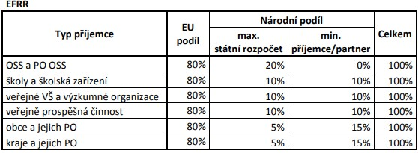
Financování
Z ostatních zdrojů
20/30% - z vlastních zdrojů příjemce
Dotace ze státního rozpočtu (SR) pro níže definované subjekty (základní parametry)
OSS a PO OSS – nebude dotace ze SR vyplácena ze kapitoly MMR, ale je třeba žádat z vlastní kapitoly OSS
O dotaci ze SR mohou žádat pouze CZ příjemci ve schválených projektech nejdříve po podpisu subsidy contract/partnership agreement. Vyplácena ex-post.
Pravidla spolufinancování od ministerstva financí naleznete zde.

Slide 86
Další informace – klíčové dokumenty
Pro žadatele
- Programový manuál (EN)
Podmínky 1. výzvy – Terms of reference (EN)
Pro příjemce
Programový manuál (EN)
Pokyny pro příjemce ke kontrole, včetně náležitostí dokladování (veřejné zakázky, registr smluv, veřejná podpora, průběh kontroly,…..) (ČJ)

Slide 87
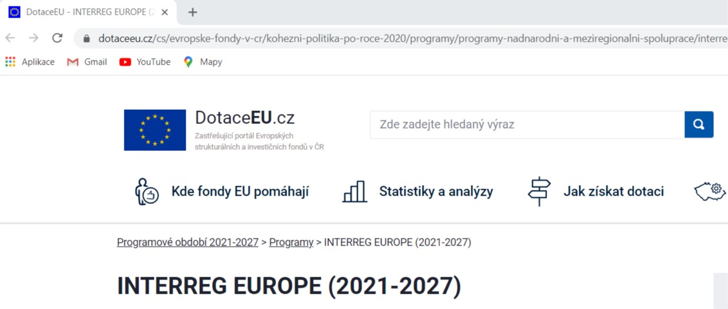
Další informace – odkazy
Stránka programu
Informace v češtině na www.dotaceeu.cz
Část věnovaná programu Interreg Europe.

Slide 88
?
Čas na
dotazy

Slide 89
Děkuji za pozornost
Pavel Lukeš Odbor evropské územní spolupráce Ministerstvo pro místní rozvoj E-mail: pavel.lukes@mmr.cz WEB: www.dotaceEU.cz www.interreg-europe.eu tel.: +420 224 862 331, 731 628 149

